Slide 1
夏暑くなれば、冷たいものが食べたくなってきます。
あまりに冷たいものを食べすぎて、お腹をこわしたことはないですか？
ところで、
冷たいものといえば、アイスクリーム？
それとも、かき氷でしょうか？
そこで皆さん、アイスクリームとかき氷のどちらが好きですか？

Slide 2
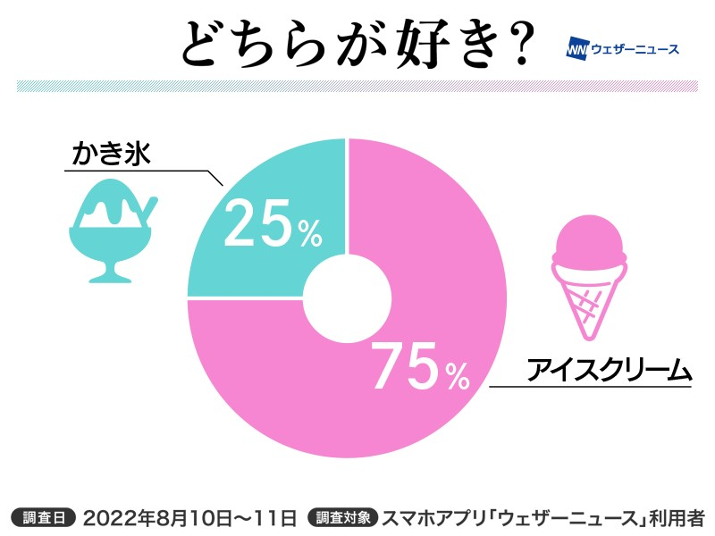
Notes:
ウェザーニューズというお天気を中心に扱っている会社があります。
そこのスマホアプリの利用者を対象にアンケート調査（１０７４４件）をした結果があります。
「アイスクリームとかき氷のどちらが好きか」という調査では、
アイスクリームが７５％、かき氷が２５％という割合で好みが分かれました。

Slide 3
ところが、その時の気温によってそれぞれを食べたいと思う割合は変化します。
そこで、「いま、アイスクリームとかき氷のどちらが食べたいか」を調査し、
回答時の気温との関係を見てみました。
すると、次のような結果がでました。

Slide 4
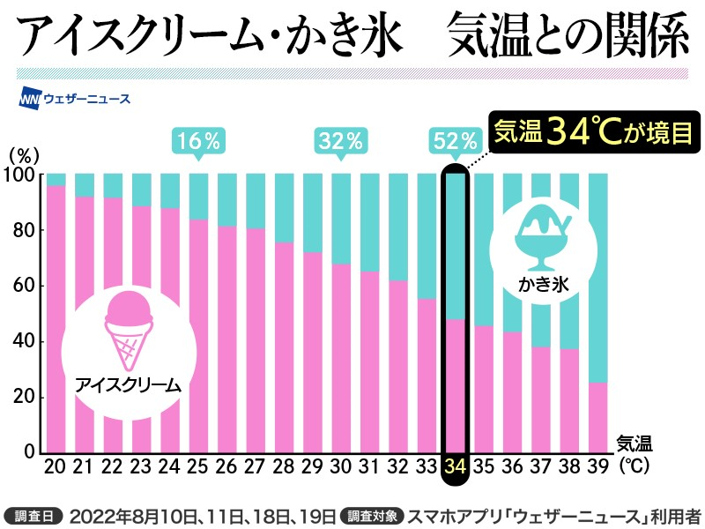
Notes:
この結果を見ると、２５℃未満ではアイスクリームを食べたい割合が９割前後いてます。
しかし、気温が上がるにつれてかき氷の割合が段々と増加しています。
かき氷を食べたい割合は３０℃になると３２％、
そして、３４℃に達すると５２％と過半数を超えて逆転してしまいます。

Slide 5
なぜ、３４℃を超えるとアイスクリームより
かき氷の方が食べたくなるのでしょうか？
さっぱり・あっさりしているから？
暑すぎるから、水分が欲しくなる？
そういう体になっている？
Notes:
ちなみに、３４℃を過ぎるとかき氷の方が食べたくなるのですが、実は、かき氷の方が温度が低いそうです。不思議ですね。

Slide 6
そこで、今日の授業は大阪市の気温について調べてみましょう。
例１
大阪市の去年（２０２２年）の８月に
３４℃以上になった日数は何日あったでしょうか？
中１ 度数分布表とヒストグラム

Slide 7
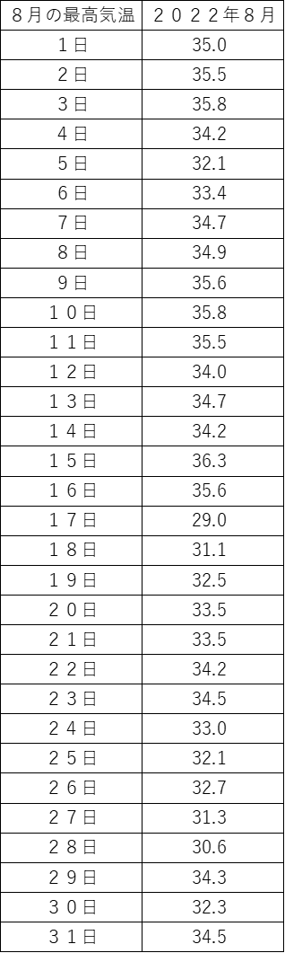
左の表は、去年（２０２２年）の８月の
最高気温です。
このデータは、気象庁のホームページから調べてくることができます。
このまま３４℃以上になっている日数を数えたらいいのですが、折角なので表にまとめてみましょう。

Slide 8
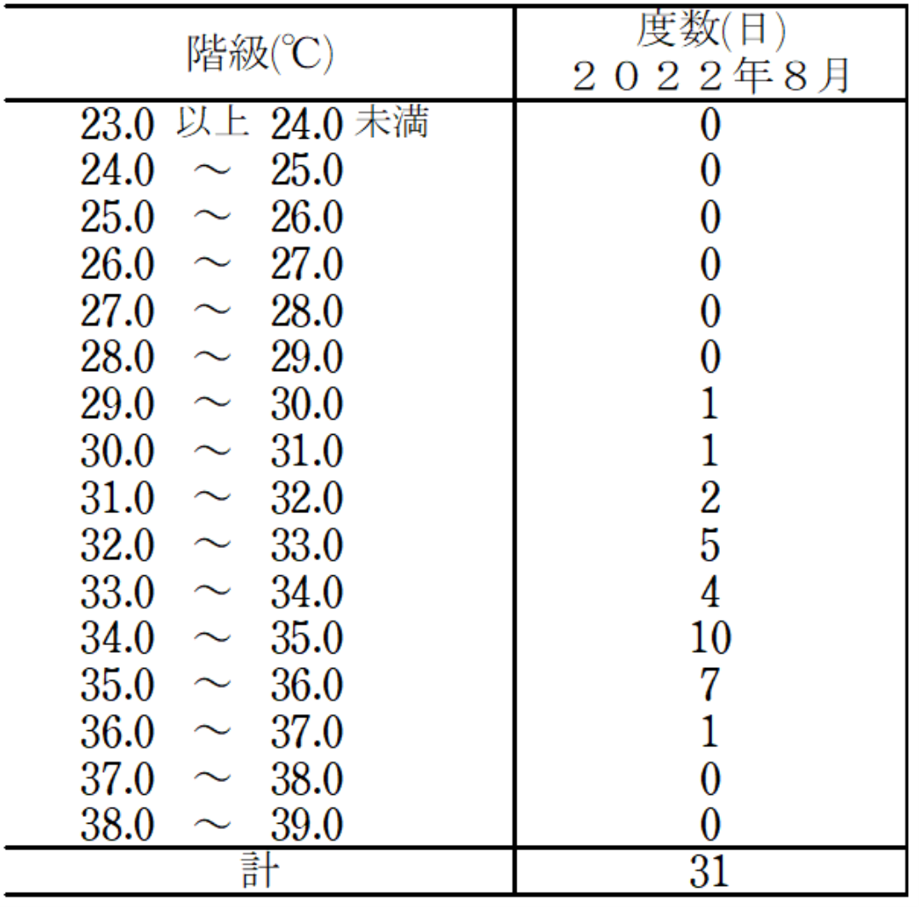
Notes:
このような表を、度数分布表といいます。度数分布表は、たくさんあるデータを見やすく整理するためにまとめる表です。
左に階級とありますが、データをまとめる区間のことです。
29.0℃～30.0℃の間が１日あるという意味です。
この表から、３４℃以上になっている日数を数えることができます。
１０＋７＋１＝１８日
この度数分布表をもとにして、全体の集まり方をわかりやすくするために、図にしてみましょう。

Slide 9
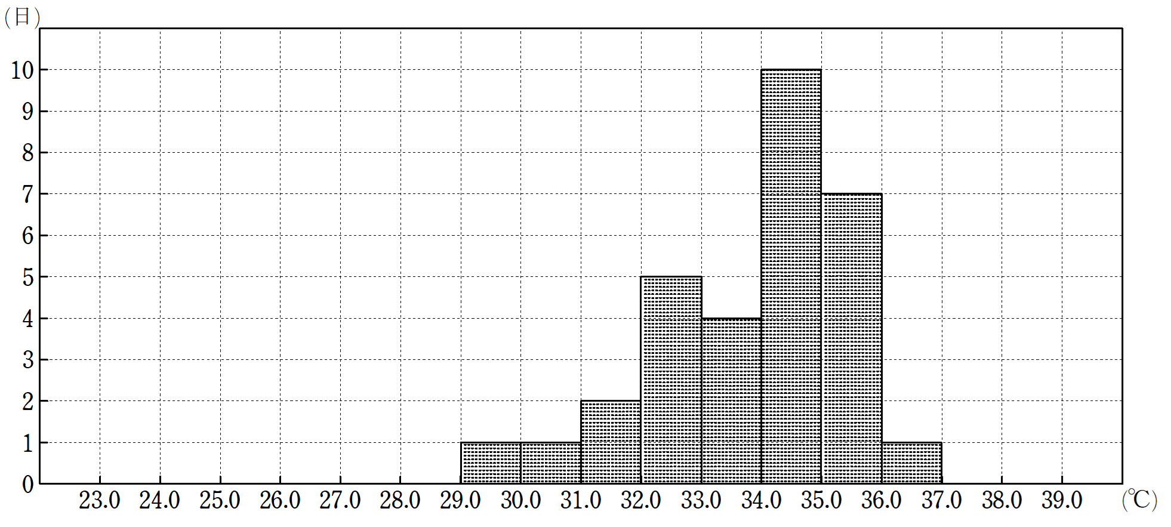
Notes:
この図が、ヒストグラムといいます。
集団全体のデータの集まり方や散らばり方を見たいときに使われます。
縦軸が度数、横軸が階級を表しています。
このヒストグラムからいろいろと読みとってみましょう。
①度数が最も多いのはどの階級ですか？（34.0℃以上～35.0℃未満の階級）
②また、そのときの度数はいくつですか？（１０日）
③34℃以上ある日数はいくつですか？（１８日）
④このグラフはどんな形をしていますか？（山型）

Slide 10
例１より、大阪市の去年（２０２２年）の８月に３４℃以上になった日数は１８日間ありました。
問題１
この１８日間は、多いでしょうか？少ないでしょうか？
一昨年（２０２１年）の８月の資料と比べなさい。
また、ヒストグラムをかいて気づいたことを答えなさい。
中１ 度数分布多角形（度数折れ線）

Slide 11
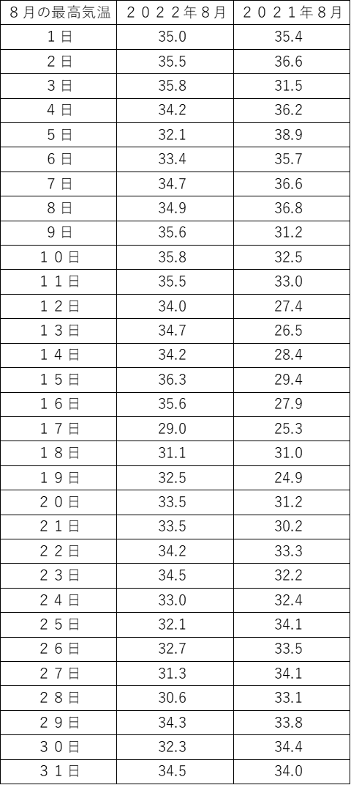
それでは、去年と一昨年の８月を比べてみましょう。
これも気象庁のホームページから調べることができます。

Slide 12
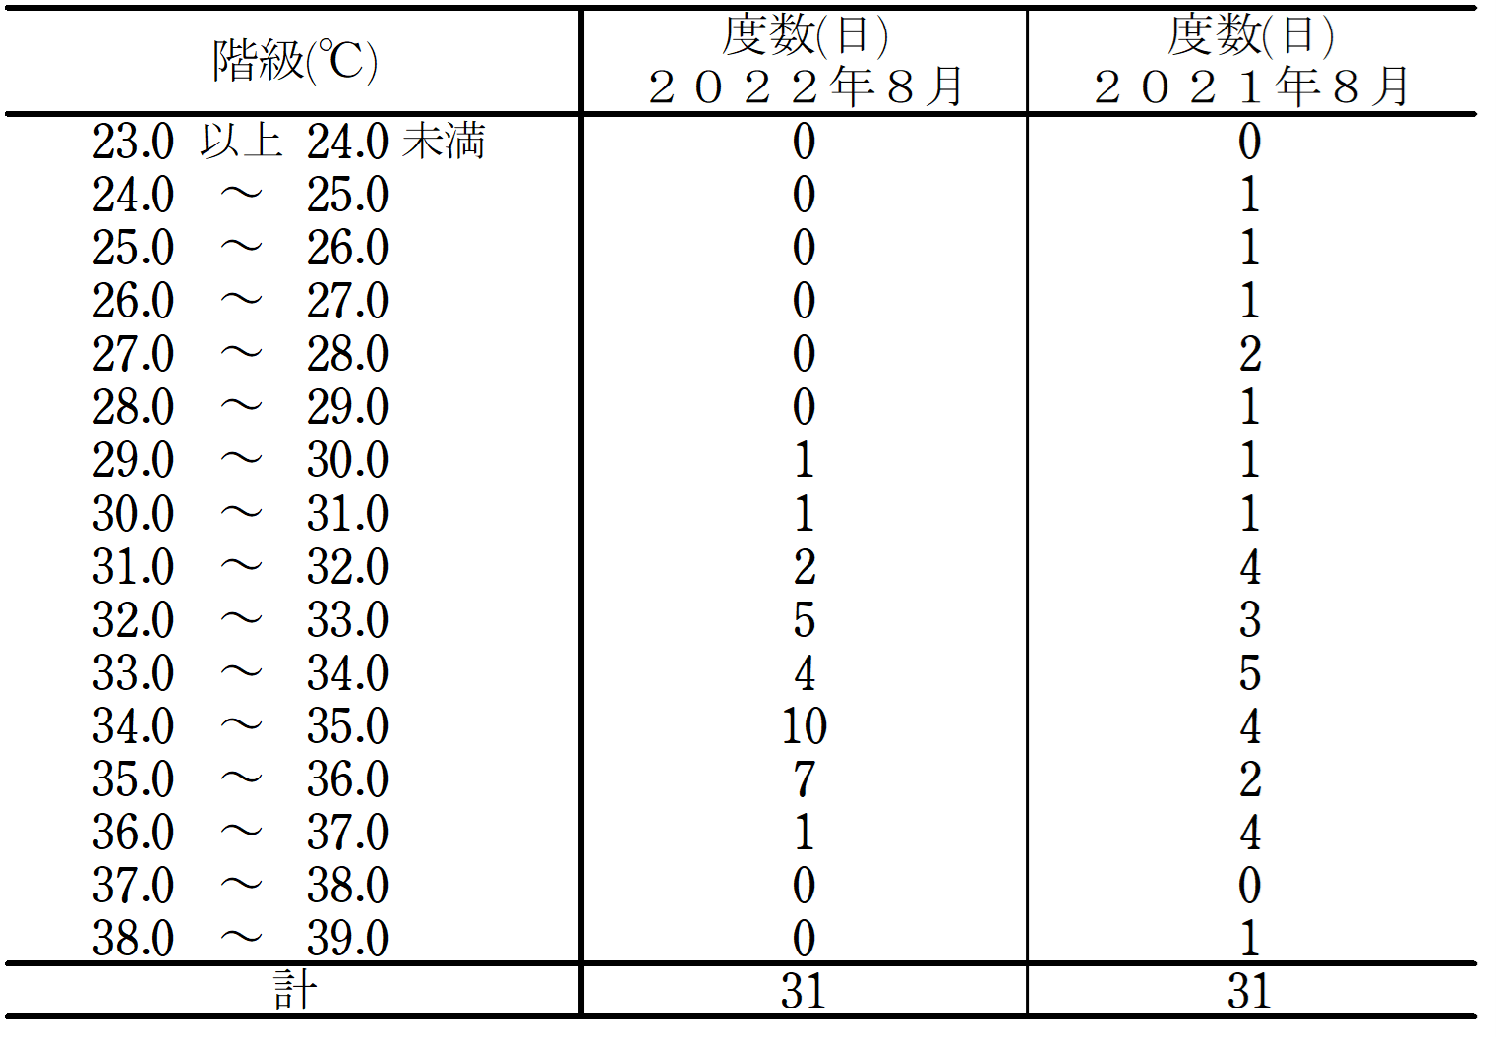
Notes:
これも度数分布表にまとめてみます。
３４℃以上になっているのは、２０２２年では、１８日（１０＋７＋１＝１８）。
２０２１年では、１１日（４＋２＋４＋１＝１１）です。
それでは、ヒストグラムにしてみましょう。

Slide 13
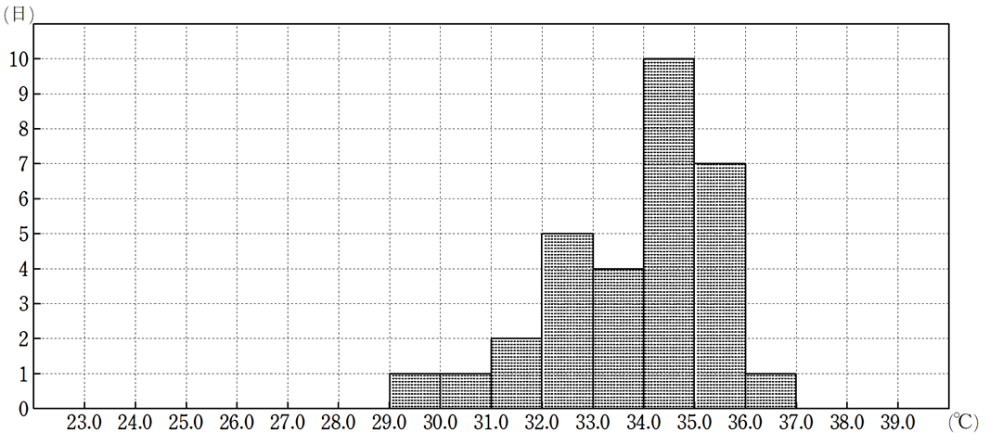
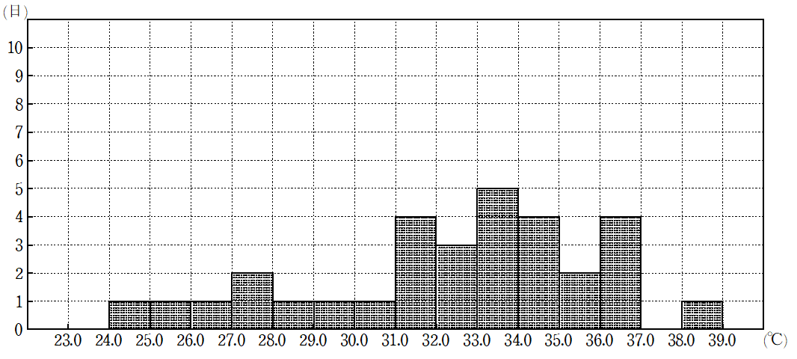
２０２２年８月
２０２１年８月
Notes:
２０２２年８月と２０２１年８月のヒストグラムです。２つを比べるのに、ヒストグラムを重ね合わせると見にくくなるので、重ねやすくするために、次のような折れ線を書いてみます。

Slide 14
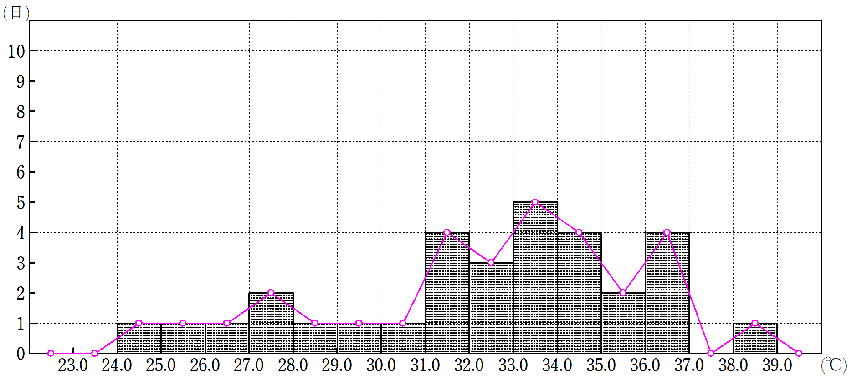
２０２１年８月
Notes:
ヒストグラムの長方形の上の辺の中点を、それぞれ結んでいきます。このように書いた折れ線を度数分布多角形または度数折れ線といいます。この折れ線を書くことによって、２つのグラフを重ねて比べやすくすることができます。

Slide 15
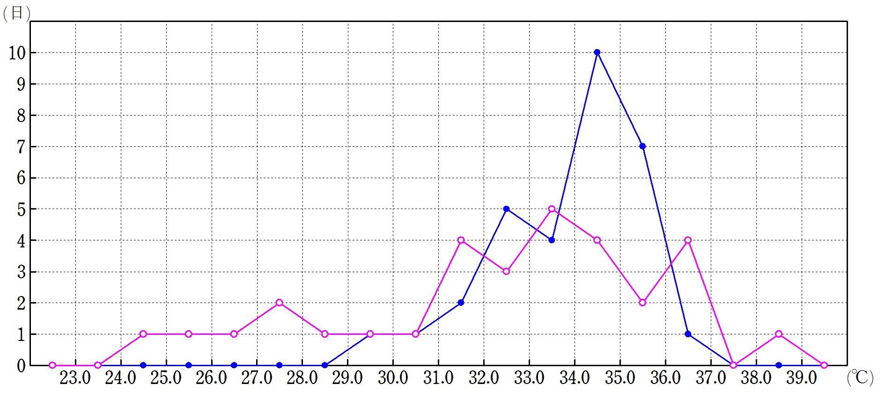
２０２２年
２０２１年
Notes:
このグラフが重ねたグラフです。このグラフから、２つを比べて何か気づいたことを答えてください。
（例）・２０２２年が大きな山型になっているのに、２０２１年はそんなに山型になっていない（小さい山型になっている）。
・２０２１年は２９℃以下の低い気温になっている日が何日かあるが、３８℃以上の高い温度も１日ある。
３４℃以上になったらかき氷が食べたくなるそうですが、みなさんはどうでしょうか？

Slide 16
例２
問題１では去年と一昨年の８月だけを調べてみましたが、大阪市の月ごとの気温はどうでしょうか？
また、月ごとのアイスクリーム・シャーベットの１世帯（２人以上）あたりの支出金額もありましたので、それと合わせて調べてみましょう。
（小学生） 折れ線グラフと棒グラフの複合グラフ

Slide 17
大阪市 | アイスクリーム・シャーベット【円】 | 平均気温 (℃) | 最高気温 (℃)
2021年1月 | 511 | 6.2 | 19
2021年2月 | 531 | 8.7 | 20.5
2021年3月 | 608 | 12.2 | 22.3
2021年4月 | 798 | 15.5 | 26.7
2021年5月 | 939 | 20 | 28.7
2021年6月 | 1,209 | 23.9 | 32.2
2021年7月 | 1,499 | 27.9 | 35.7
2021年8月 | 1,462 | 28.1 | 38.9
2021年9月 | 1,000 | 24.8 | 32.3
2021年10月 | 798 | 20.3 | 31.4
2021年11月 | 536 | 14.1 | 24
2021年12月 | 674 | 8.8 | 17.3
2022年1月 | 559 | 5.6 | 13.6
2022年2月 | 536 | 5.5 | 14.6
2022年3月 | 653 | 11.4 | 22.2
2022年4月 | 800 | 16.8 | 27.4
2022年5月 | 1,028 | 20 | 31.8
2022年6月 | 1,112 | 24.4 | 34.9
2022年7月 | 1,612 | 28.4 | 38.4
2022年8月 | 1,551 | 29.5 | 36.3
2022年9月 | 1,192 | 26.2 | 34.8
2022年10月 | 757 | 19 | 30.5
2022年11月 | 486 | 15.2 | 24
2022年12月 | 646 | 7.9 | 16.8
ここでは、気象庁と政府統計のホームページから調べることができます。
Notes:
２０２１年１月から２０２２年１２月までの２年間に限定して調べてみました。
このままでは、分かりにくいので、表をもとに、グラフを作ってみることにしました。

Slide 18
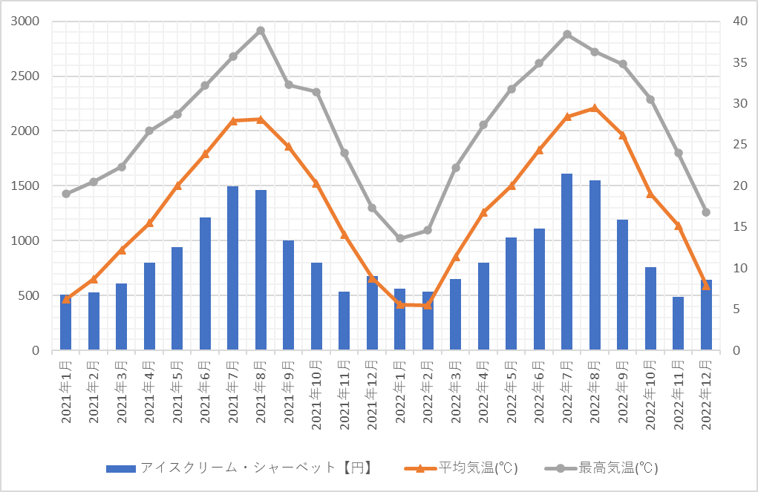
大阪の気温とアイスクリームの関係
Notes:
グラフにしてみると、このようになります。
アイスクリームの支出を表しているグラフは、何というグラフでしょうか？（棒グラフ）
最高気温と平均気温を表しているグラフは、何というグラフでしょうか？（折れ線グラフ）
２つ以上のグラフを１つに組み合わせたグラフを複合グラフといいます。
それでは、縦軸を見てください。４０や３５とか書いている右の縦軸と３０００とか２５００とか書いている左の縦軸の２つに数値が書いていますが、
アイスクリームの支出を表していているのは、どちらの軸でしょうか？（左の軸）。ちなみに、単位は「円」ですね。
右の軸は、気温を表しています。ちなみに、単位は「℃」です。

Slide 19
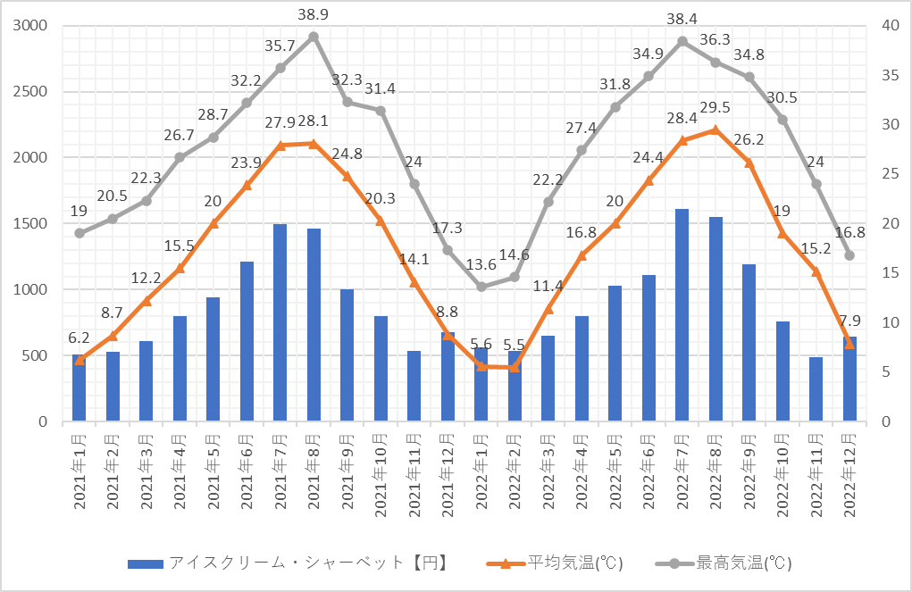
Notes:
このグラフから、さまざまなことを読みとってみましょう。
この２年間で、最高気温が高かったのはいつですか？（２０２１年８月）
この２年間で、最高気温が低かったのはいつですか？（２０２２年１月）
この２年間で、平均気温が髙かったのはいつですか？（２０２２年８月）
この２年間で、平均気温が低かったのはいつですか？（２０２２年２月）
最高気温と平均気温の関係はどのような関係があると考えられますか？（例 似たような山型になっている）

Slide 20
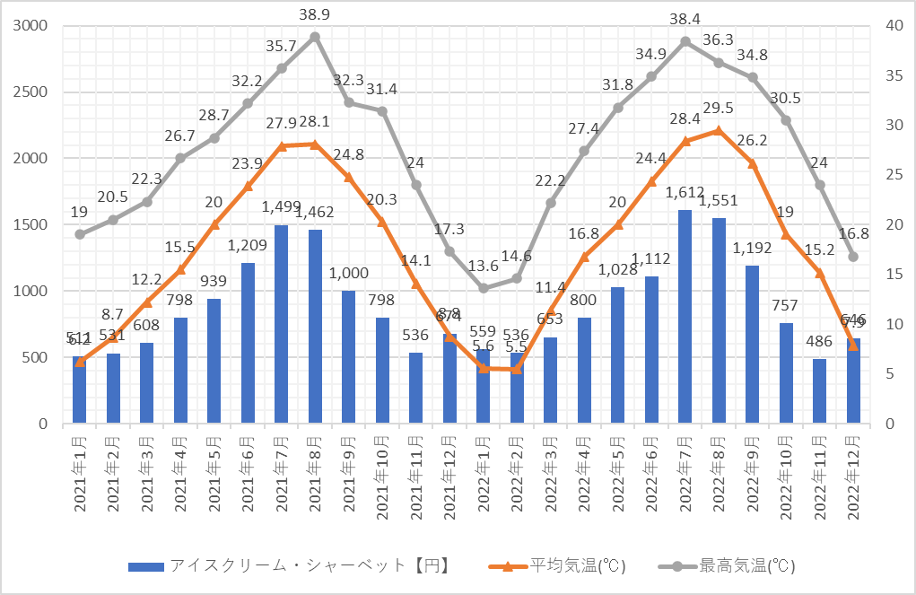
Notes:
この２年間で、アイスへの支出がもっとも多いのはいつですか？（２０２２年７月）
この２年間で、アイスへの支出がもっとも少ないのはいつですか？（２０２２年１１月）
平均気温とアイスへの支出にはどんな関係があると考えられますか？
（例 平均気温や最高気温が高くなると、アイスへの支出が増えてくる）
（気温が低くても、全くアイスクリームを食べていないってことはない）

Slide 21
例３
例２では、気温とともにアイスクリームの支出も大きくなることがわかりました。
それでは大阪市より暑い所では、もっとアイスクリームとか食べているのだろうか？
逆に、大阪市より寒い所では、あんまりアイスクリームとか食べていないのだろうか？
（中２） 箱ひげ図

Slide 22
アイスクリームの都市別年間支出額
（２人以上の世帯、2013～2022年の１０年間の平均）
１位 | 金沢市 | 11,542円 | ４２位 | 大阪市 | 8,821円
２位 | さいたま市 | 10,685円 | ４３位 | 松江市 | 8,719円
３位 | 富山市 | 10,458円 | ４４位 | 松山市 | 8,697円
４位 | 山形市 | 10,341円 | ４５位 | 宮崎市 | 8,664円
５位 | 福島市 | 10,292円 | ４６位 | 徳島市 | 8,553円
６位 | 川崎市 | 10,270円 | ４７位 | 高松市 | 8,529円
７位 | 浜松市 | 10,105円 | ４８位 | 秋田市 | 8,511円
８位 | 高知市 | 10,050円 | ４９位 | 北九州市 | 8,240円
９位 | 宇都宮市 | 9,949円 | ５０位 | 神戸市 | 8,203円
１０位 | 盛岡市 | 9,934円 | ５１位 | 和歌山市 | 8,150円
 | … |  | ５２位 | 那覇市 | 7,673円
２２位 | 札幌市 | 9,364円
 | … |  |  | 全国（５２都市）平均 | 9,341円
（資料）家計調査（総務省）
Notes:
次の表は、アイスクリームの都市別年間支出額を表したものです。２０１３年～２０２２年の１０年間の平均ですが、アイスクリームの支出が多い上位１０都市と、支出が低い１０都市が表されています。また、一番北にある札幌市と大阪市、全国平均も載せています。
この表から何か気づいたことがありませんか？
例 大阪市が意外と低い。
暑いはずの那覇市が最下位。逆に北にあるはずの札幌市も普通ぐらい。
なぜ金沢市が１位？
比較的気温の高い西日本の地域において少ない。
冬季に冷え込みが厳しく降雪量の多い北陸地方で多い。

Slide 23
たくさんの資料を比べるときに、箱ひげ図というものをつかうことがあります。
例えば、大阪市の過去１０年間のアイスクリームの支出の資料は下のようになります。この資料から箱ひげ図を作ると次のようになります。

Slide 24
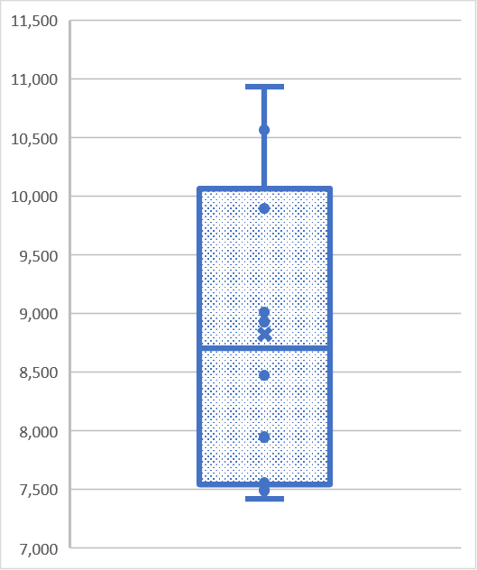
最大値
第３四分位数
平均値
第２四分位数（中央値）
第１四分位数
最小値
Notes:
箱ひげ図は、データを大きさ順に並べたときの分布を表しています。この箱ひげ図は、データの分布を大まかに見ることができます。
この図から、「最大値、最小値、四分位数、平均値」などの情報を読みとることができます。
（教科書では、箱ひげ図が横になっていたり、またドットが書かれていないことが多いです。）
最小値と最大値の間に、第１四分位数、第２四分位数、第３四分位数と４つの区間に分かれていて、
それぞれの区間に全体の２５％のデータが入っているということになります。
この箱ひげ図より、大阪市の過去１０年間のアイスクリームの支出はどのようになっているのでしょうか？
例 大阪市では、平均値よりも中央値が低い。
最小値から第１四分位数が狭い。下位２５％が密集している。
それでは、都市別に箱ひげ図を作り、並べてみるとどうなるでしょうか。

Slide 25
Notes:
まずは、上位１位～４位と札幌市、大阪市、下位１位～４位と全国平均のデータです。
これらをもとに、箱ひげ図を作ってみます。

Slide 26
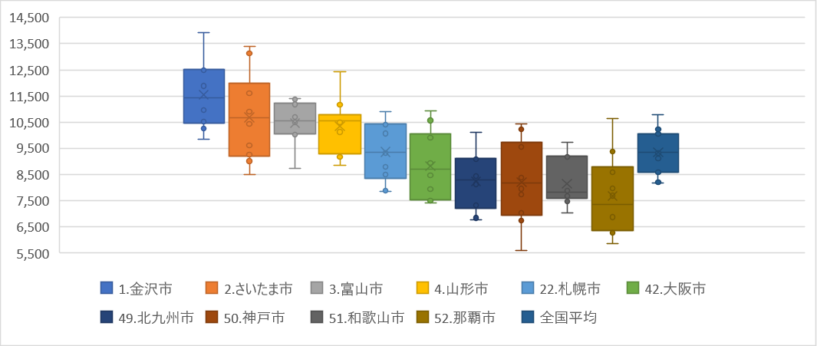
上位４都市
下位４都市
Notes:
都市別のアイスクリームの支出を見て、どういうことがわかりますか？
例 那覇市の最大値が意外と高い。
さいたま市と富山市と山形市の中央値が似ている。でも、グラフの形が違っている。
那覇市や和歌山市などは、全国平均より明らかに低い。
金沢市の中央値は全国平均と比べても高い。

Slide 27
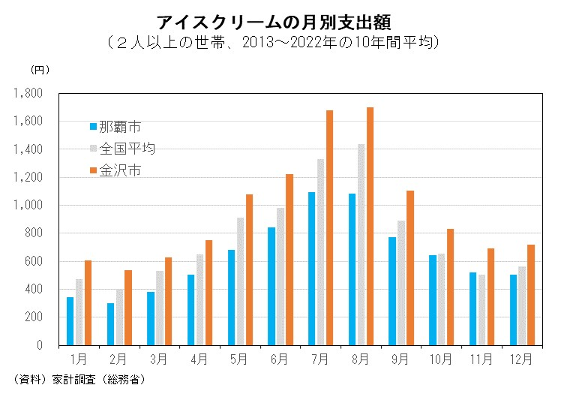
Notes:
ちなみに、金沢市と那覇市の月別支出額を見てみると、このようになります。気温のときに調べたような山型になっています。
それでは、なぜ金沢市が支出が多く、那覇市が少ないのでしょうか？

Slide 28

Notes:
天然水ウォーターサーバーのコスモウォーター公式サイトには、こういうのが載っていました。

Slide 29
Notes:
石川県民（金沢市）は、スイーツ好き？
加賀百万石の城下町である石川県金沢市は「菓子どころ」と言われており、日本でもスイーツ好きが多い土地柄。アイスクリーム以外にもプリン、ケーキ、スナック菓子の消費額も全国１位。また、お菓子額合計の消費額も全国１位で、その額はなんと２人以上の世帯で１年に１０万１９６１円。
また、最下位は沖縄県。アイス１本あたりの値段が安いから？
どうなんでしょうか？

Slide 30
Notes:
ちなみに、沖縄県ではぜんざいといえば、黒糖などで煮た金時豆とかき氷を一緒に食べるものだそうです。
暑い沖縄県だからこそ、アイスクリームではなく、このようなかき氷が大変売れているのではないのでしょうか。
それでは、新しい問題が出てきましたね。
機会のあるときに、沖縄県の気温とアイスクリームの関係を調べてみてください。

Slide 31
全ての参考ホームページ・参考書物
・ウェザーニュース（P2 どちらが好き？、P４ アイスクリーム・かき氷 気温との関係）
https://weathernews.jp/s/topics/202208/150115/
https://jp.weathernews.com/news/41171/
・気象庁ホームページ（P７、P１０、P１７ 最高気温、平均気温）
https://www.jma.go.jp/jma/index.html
・e-Stat政府統計の総合窓口（P１７ アイスクリーム・シャーベットの支出）
https://www.e-stat.go.jp/
・一般社団法人日本アイスクリーム協会、金沢アイスクリーム調査報告書
https://www.icecream.or.jp/
・経済産業省（P２２ P２７ アイスクリーム等の動向について）
https://www.meti.go.jp/statistics/toppage/report/minikaisetsu/hitokoto_kako/20230309hitokoto.html
・天然水ウォーターサーバーのコスモウォーター公式サイト
（P２８～３０ 日本のかき氷、冷菓事情 都道府県別ランキング）
https://www.cosmowater.com/life/info/info-ice/
・世界はデータで出来ている～STEAM探究のための統計・データサイエンスの道具箱～
https://stats-steam.net/
・渡辺美智子『こどもSTEAMシリーズ 小学５・６年生向け 統計【基礎編】』（株式会社アルク，２０２１）
渡辺美智子『こどもSTEAMシリーズ 小学５・６年生向け 統計【発展編】』（株式会社アルク，２０２１）

